Slide 1
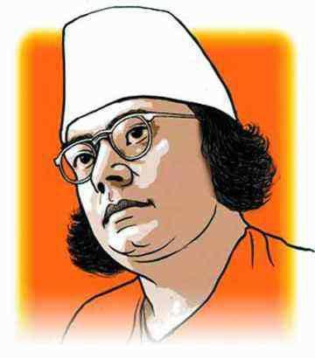
আজকের ক্লাসে সবাইকে স্বাগত…..

Slide 2
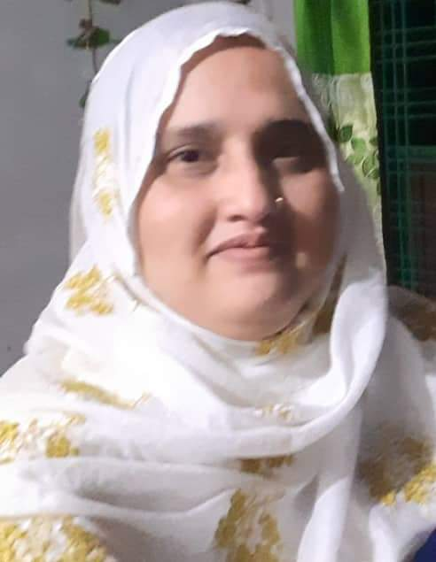
শিক্ষক পরিচিতি
পাঠ পরিচিতি
শ্রেণীঃ অষ্টম
বিষয়ঃ সাহিত্য কণিকা
সময়-৫০ মিনিট
তারিখঃ ১০-১০-১৯
মোছাঃ শিউলী বেগম
সহকারী শিক্ষক (আইসিটি)
আরজিদেবীপুর শিয়ালকোট আলিম মাদ্রাসা,পার্বতীপুর,দিনাজপুর ।
ফোনঃ ০১৭৮৮০৯৩৬২0

Slide 3
আজকের পাঠ
নারী
কাজী নজরুল ইসলাম

Slide 4
শিখনফল:
কবি পরিচিতি বলতে পারবে;
কঠিন শব্দের অর্থ ও বাক্য লিখতে পারবে;
শুদ্ধ উচ্চারণে কবিতাটি আবৃত্তি করেত পারবে;
কবিতার সারমর্ম বিশ্লেষণ করেত পারবে।

Slide 5
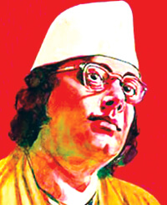
কবি পরিচিতি
জন্ম:
মৃত্যু:
১৮৯৯ সালে ২৪ শে মে (১৩০৬ বঙ্গাব্দের ১১ ই জ্যৈষ্ঠ) বর্ধমান জেলার মহকুমার চুরুলিয়া গ্রামে জন্ম গ্রহণ করেন ।
১৯৭৬ সালে ২৯ শে আগষ্ট ঢাকায় মৃত্যু বরণ করেন ।
পড়ালেখা:
তার বিখ্যাত গ্রন্থ্যগুলো
১০ম শ্রেণীর ছাত্র থাকা কালে প্রথম মহাযুদ্ধ শুরু হলে তিনি স্কুল ছেড়ে বাংগালী পল্টনে যোগদান করেন ।
কাব্যগ্রন্থঃঅগ্নি-বীণা, বিষের বাঁশি,সাম্যবাদী, সর্ব হারা, উপন্যাসঃ মৃত্যু ক্ষুধা, কুহেলিকা; গল্প গ্রন্থ ব্যাখ্যার দান, রিক্তের বেদন,শিউলিমালা, প্রবন্ধ গ্রন্থঃ যুগবাণী, রুদ্র মংগল ;নাটকঃঝিলিমিলি,আলয়া
কবি কাজী নজরুল ইসলাম

Slide 6
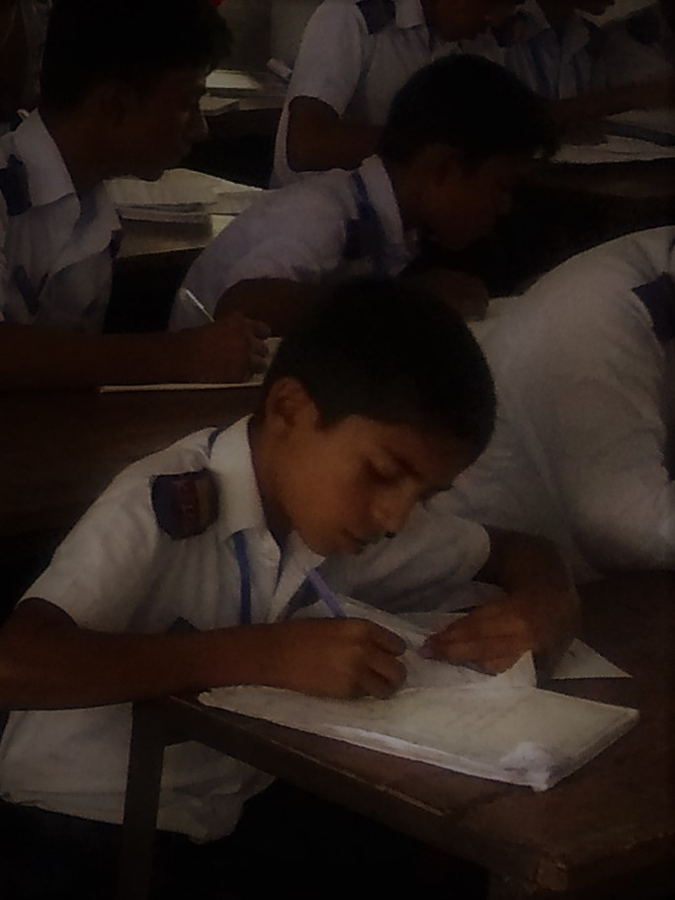
একক কাজ
(সময়: ২ মিনিট)
প্রশ্ন: কবি কাজী নজরুল ইসলামের তিনটি কাব্যগ্রন্থের নাম উল্লেখ কর।

Slide 7
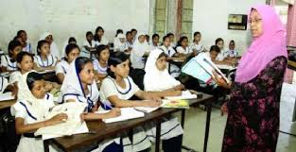
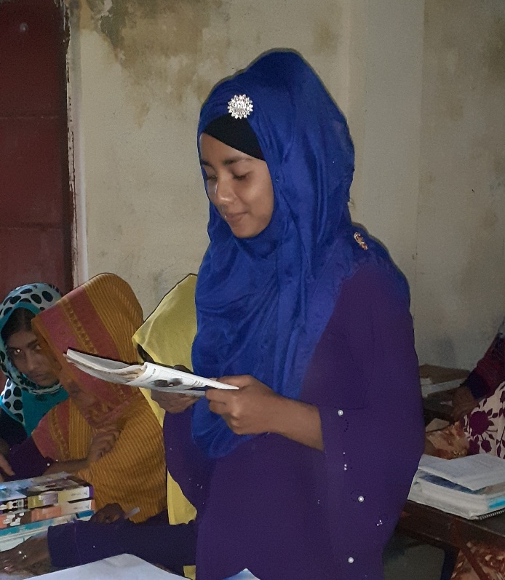
সরবপাঠ
আদর্শপাঠ

Slide 8
শব্দার্থ
সাম্য-
সমতা, সকলের জন্য সমান অধিকার ।
মহীয়ান-
সুমহান, এখানে মহিমান্বিত অর্থে ব্যবহৃত হয়েছে ।
পীড়ন-
নির্যাতন, শারীরিক কষ্ট প্রদান
ডঙ্কা-
জয়ঢাক

Slide 9

জোড়ার কাজ
(সময়: ৫ মিনিট)
প্রশ্ন: সাম্য, মহীয়ান, ডঙ্কা শব্দগুলোর অর্থ দিয়ে বাক্য তৈরি কর।

Slide 10
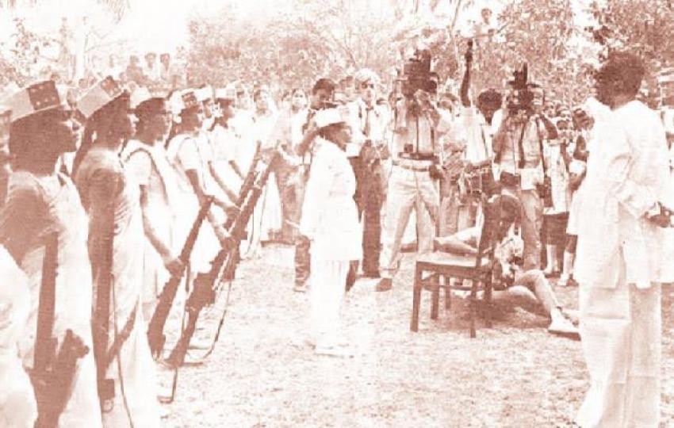
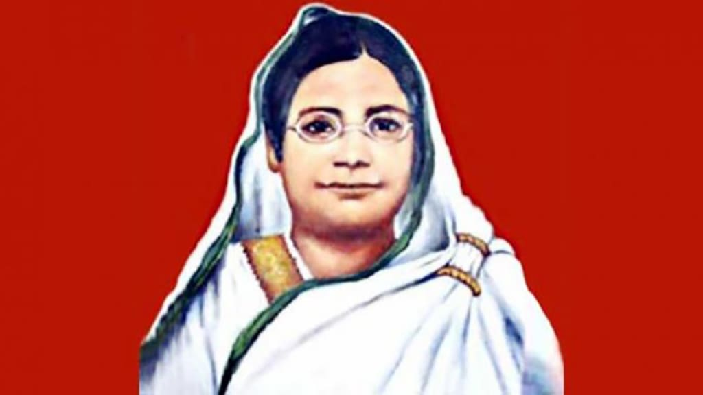
সাম্যের গান গাই-
আমার চক্ষে পুরুষ-রমণী কোন ভেদাভেদ নাই ।
বিশ্বের যা-কিছু মহান সৃষ্টি চির – কল্যাণকর অর্ধেক তার করিয়াছে নারী, অর্ধেক তার নর ।

Slide 11
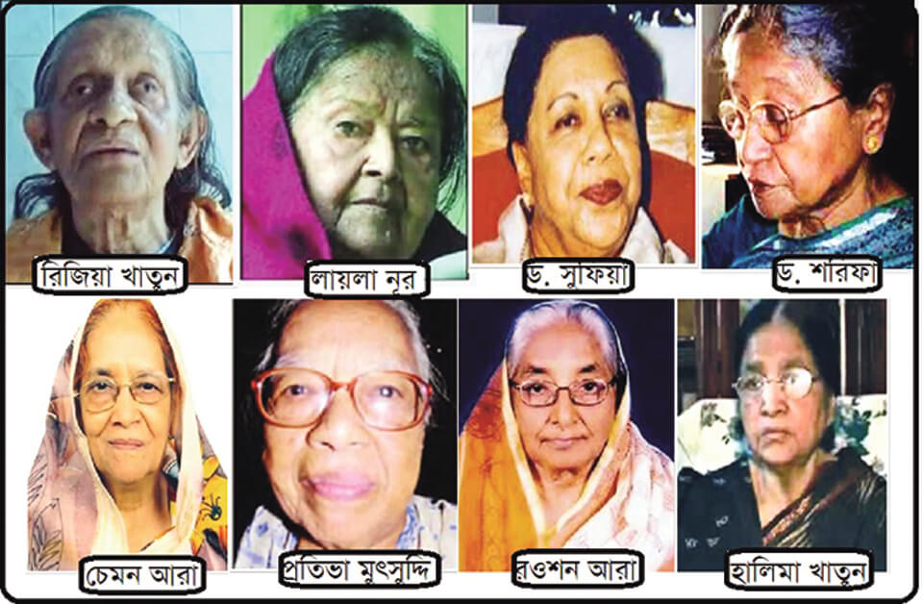
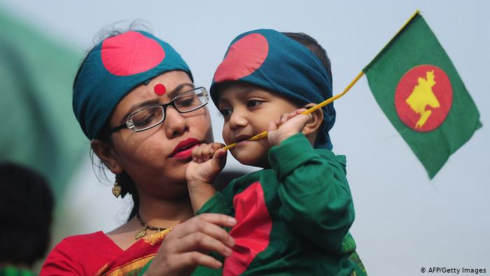
বিশ্বে যা- কিছু এল পাপ – তাপ বেদনা অশ্রুবারি অর্ধেক তার আনিয়াছে নর, অর্ধেক তার নারী ।

Slide 12
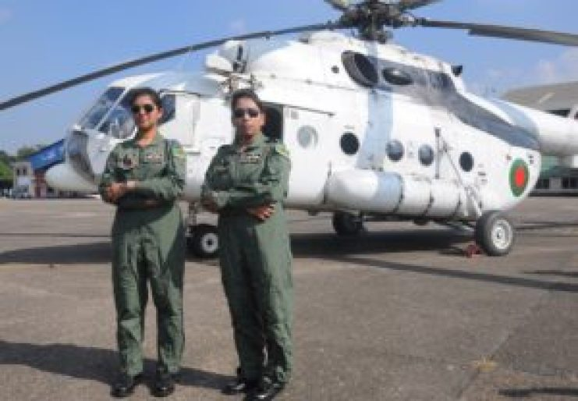
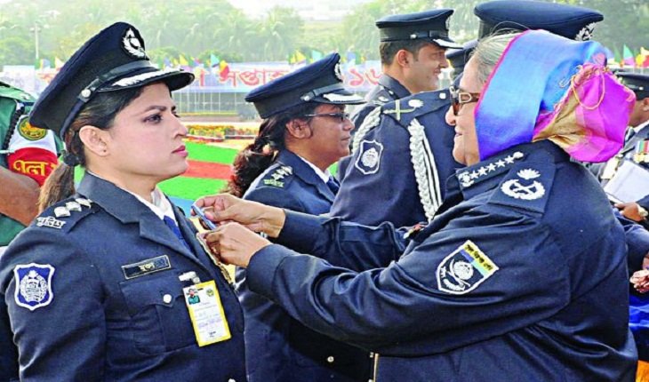

জগতের যত বড় বড় জয় বড় বড় অভিযান
মাতা ভগ্নি ও বধূদের ত্যাগে হইয়াছে মহীয়ান । কোন রণে কত খুন দিল নর, লেখা আছে ইতিহাসে, কত নারী দিল সিঁথির সিঁদূর, লেখা নাই তার পাশে ।

Slide 13

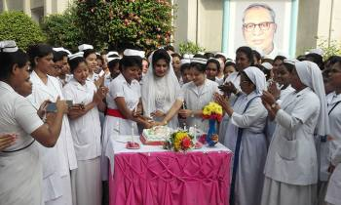
কত মাতা দিল হৃদয় উপাড়ি কত বোন দিল সেবা,
বীরের স্মৃতি-স্তম্ভের গায়ে লিখিয়া রেখেছে কেবা ?
কোন কালে একা হয়নি কো জয়ী পুরূষের তরবারি, প্রেরণা দিয়াছে, শক্তি দিয়াছে বিজয়-লক্ষী নারী ।

Slide 14
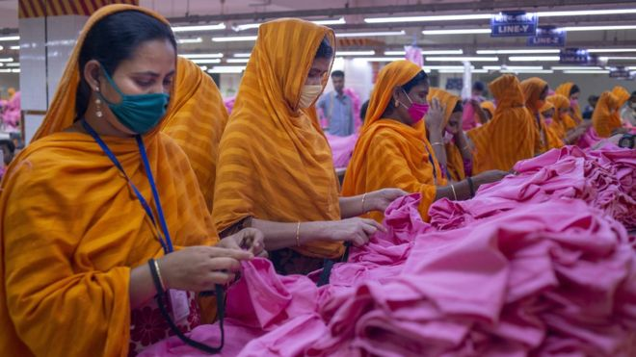
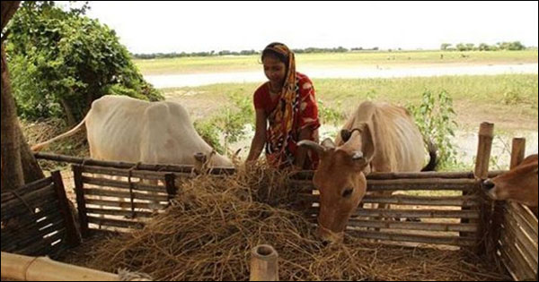
সে-যুগ হয়েছে বাসি,
যে যুগে পুরূষ দাস ছিল নাকো, নারীরা আছিল দাসী ।বেদনার যুগ, মানুষের যুগ, সাম্যের যুগ আজি,কেহ রহিবে না বন্দী কাহার ও উঠিছে ডঙ্কা বাজি । নর যদি রাখে নারীরে বন্দী, তবে এর পরযুগে আপনারি রচা ঐ কারাগারে পুরুষ মরিবে ভুগে ।
যুগের ধর্ম এই-
পীড়ন করিলে সে-পীড়ন এসে পীড়া দেবে তোমাকেই ।

Slide 15
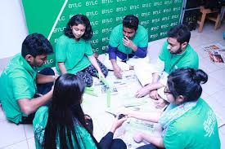
দলীয় কাজ
(সময়: ৮মিনিট)
প্রশ্ন: অর্ধেক তার করিয়াছে নারী, অর্ধেক তার নর এই কথাটির ভাবার্থ লিখ ।

Slide 16

মূল্যায়ন
কাজী নজরুল ইসলাম কত সালে মৃত্যু বরণ করেন ?
(ক) ১৯১৯
(খ) ১৯৭২
(গ) ১৯৭৫
(ঘ) ১৯৭৬
বীরের স্মৃতি-স্তম্ভের গায়ে কোনটি লেখা নেই?
(ক) বোনের সেবা
(খ) নারীর সিঁথির সিঁদূর
(গ) ভগ্নির আত্নত্যাগ
(ঘ) বধূদের আত্নত্যাগ

Slide 17
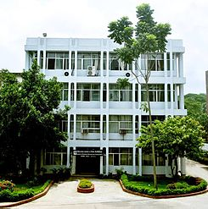
বাড়ির কাজ
প্রশ্ন: কবি কাজী নজরুল ইসলামের ‘নারী’ কবিতার সারমর্ম লিখে আনবে ।

Slide 18
ধন্যবাদ

